Slide 1



~ Yapay Zeka
ve
Lojistik ~
Sena Nur CAVSAK

Slide 2


1. Giriş
2. Amaç
3. Hedef ve Kapsam
İÇERİK
4. Başarı Kriteri ve Katma Değer
5. Literature Çalışması
6.Fikrin Yorumlanması
7. Sonuç

Slide 3
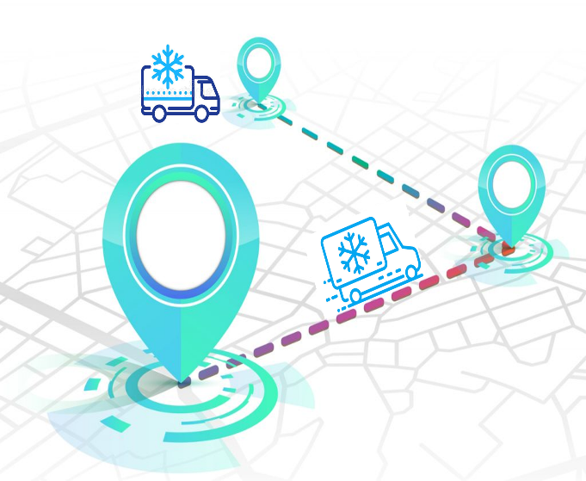
~Giriş~
Deprem bölgelerine gönderilen yardımların ihtiyaç sahiplerine en hızlı ve düzenli şekilde ulaştırılması çok önemlidir. Hangi tırda hangi malzemenin olması ve bu tırın nereye gideceği iyi bir şekilde optimize edilmesi gerekmektedir.
Buna ek olarak, depremde oluşan karmaşıklıktan ve sinyalin çekmemesinden dolayı sevdiğimiz insanların nerede olduğunu öğrenemiyoruz ve onlara ulaşamıyoruz bu yüzden insanların bizim nerede ve nasıl olduğumuzu bilen bir sitenin yapılmasıı gerekmektedir.

Slide 4


Konum
İhtiyaç Listesi
Deprem Bölgesinin Genel Durumu

Slide 5

~AMAÇ~
Amaç, Makine Öğrenimi yöntemleri doğrultusunda dinamik bir ortamda çalışarak deprem bölgesine en kısa sürede ve en uygun ihtiyaç listesini düzenleyecek ve buna ek olarak sevdiğimiz insanların nerede olduğunu bulacak şekilde bir sistem geliştirmektir.

Slide 6



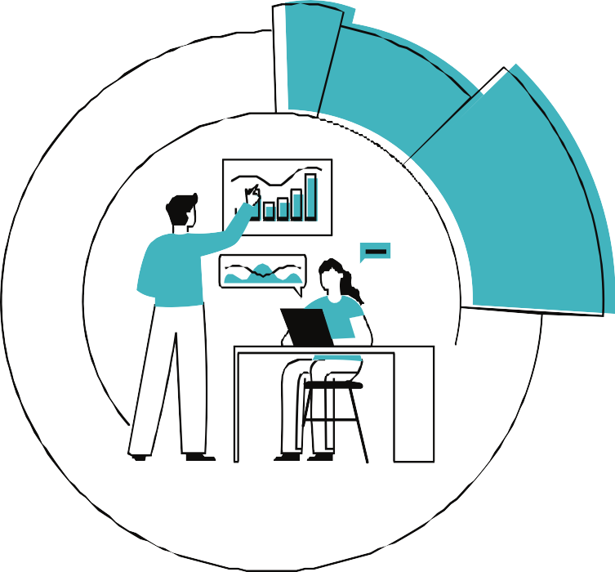
Makine öğrenimi yöntemini kullanarak en uygun yöntemle model tasarlama
Modelin, teslimatları en iyi şekilde yapabilmesi için bir rota belirlemesini sağlama
Modelin, aranacak kişinin nerede olduğunu gösterecek bir sistem geliştirme
Bu proje, Türkiye'de afet bölgelerine hızlı bir şekilde yardım gönderilmesi ve kaynakların daha etkin kullanılmasını sağlaması için bundan sonraki çalışmalara bir adım ve altyapı sağlayacak ve bunu da en uygun rotalama ile yapacaktır.
Afet Bölgesi

Slide 7







SUCCESS
CRITERIA
~ ÖZGÜNLÜK VE DEĞER ~
Ülkemizde olası deprem afetinden sonra deprem bölgelerine olan iletişim daha iyi sağlanacaktır.
Çözüm en kısa ve en uygun şekilde sağlanacaktır
Kişi, sevdiklerini en kısa sürede nerede olduğunu görebilecektir.

Slide 8
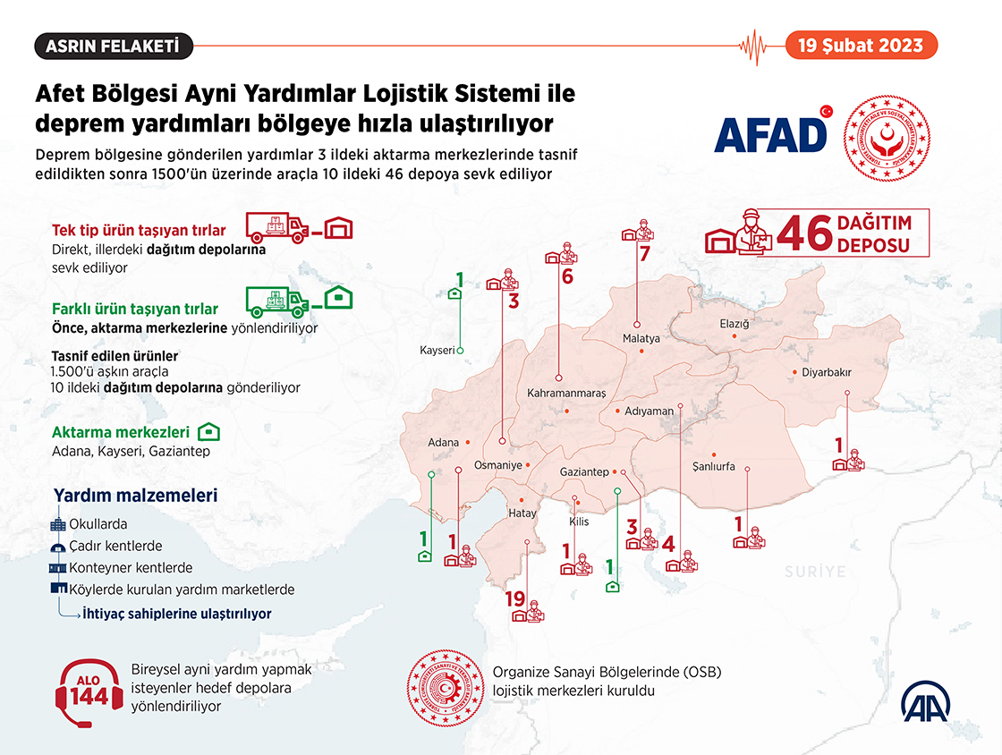
~LITERATÜR ÇALIŞMASI~
Afad’ın ürün bazlı çalışma yapması ve belli depolara sevk etmesi

Slide 9
Wenchuan depreminde bölgeye bir günde 19 helikopter, 6 kargo uçağı sevk edildi. Sağlık ve kurtarma birimlerinden yaklaşık 5.800 asker ve 150 ton malzeme etkilenenlere teslim edilmiştir. Yolların tahrip olması sebebiyle, lojistik faaliyetleri engelledi. İşte böyle bir durumda yapay zekâ teknolojisi ile hazırlanmış, Yapay Acil Durum-Lojistik-Planlama Sistemi acil durumu yönetmek için tıbbi birim, inşaat, kurtarma birimi, tehlikeli madde ve kirlilik kontrol birimi gibi birimler kurarak kurtarma çalışmalarını hızlandırdı. [1]
Linet Özdamar, Ediz Ekinci ve Beste Küçükyazıcı, malzeme ve ulaşım taleplerini içeren doğal afet-lojistiği karar destek sistemi üzerinde çalışmıştır. Böyle bir yapay zekâ tabanlı lojistik planlama ve planlama sistemi DART'tır (Dinamik Analiz ve Yeniden Planlama Alet). [2]
Aelps, acil durum lojistik planlamasını üç şekilde destekler. İlk olarak, afet yardımı lojistik planlarının değerlendirilmesine yardımcı olabilir. Fernando Tovia afet yardım kuruluşlarının müdahale yeteneklerini değerlendirmek için kullanabilecekleri bir acil durum müdahale modeli geliştirmiştir (Zhu, Zhang ve Sun, 2019; 9).
[1], [2] Akademik İzdüşüm Dergisi Journal of Academic Projection 2022; 7 (1); 47-70
[3] Zhu, X., Zhang, G., ve Sun, B. (2019). A Comprehensive Literature Review of the Demand Forecasting Methods of Emergency Resources from the Perspective of Artificial Intelligence. Natural Hazards, 97(1), 65-82.

Slide 10
Bu fikir aklıma nasıl geldi ?
Haberlerde ve instagramda, bazı yerlere belli tırların gitmediğini gördüm. Her tırda her şey bulunmamaktadır. X şehrine çok fazla kıyafet tırı gitmiştir ve artık orada kıyafet ihtiyacı bulunmamaktadır. Ama başka yerde kıyafet ihtiyacı vardır. Bu yüzden yola çıkan tırların ihtiyaç sahibi olan yerlere gitmesi gerekmektedir.
Bazı yolların çatladığı ve kapalı olduğu zamanlar oldu. Bu yüzden mümkün olan en kısa sürede ihtiyaç listesinin belli şehirlere ulaşması gerekmektedir.
Instagram story kısmında çok fazla ‘Elbistan, çocuklar için mont’ gibi yazılara denk geldik. Bunu story üzerinden paylaşmak sadece belli bir kesime hitap edecektir. Bu paylaşımı sitede yapmak çözüm bulacaktır.
Ne yapılmalı?
Web sitesinden yapılan formdan sonra ürünlerin en kısa zamanda yola çıkması gerekmektedir. En iyi rotalama hesaplanarak ürünlerin istenilen yere ulaşması sağlanmalıdır.

Slide 11
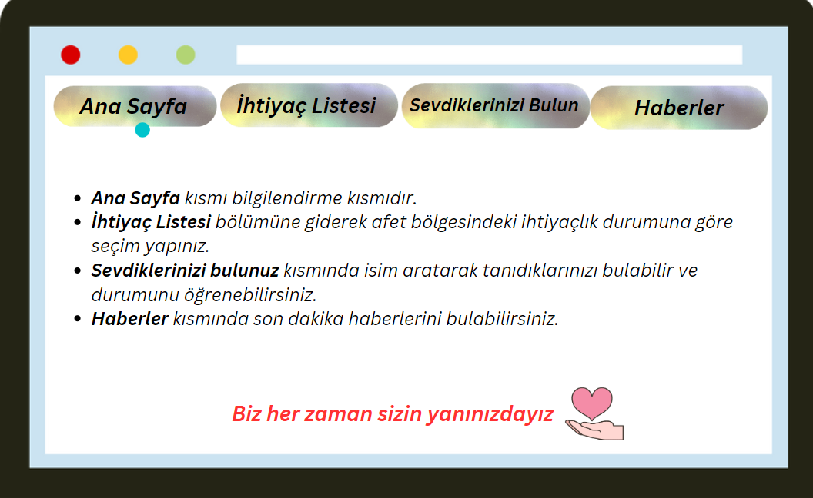
Şu an ‘Ana Sayfa’ bölümündeyiz
Bazı yolların çatladığı ve kapalı olduğu zamanlar oldu. Bu yüzden mümkün olan en kısa sürede ihtiyaç listesinin belli şehirlere ulaşması gerekmektedir.
Amacımız, herkesin hızlıca ve basit bir şekilde kullanabileceği web design yapmak

Slide 12
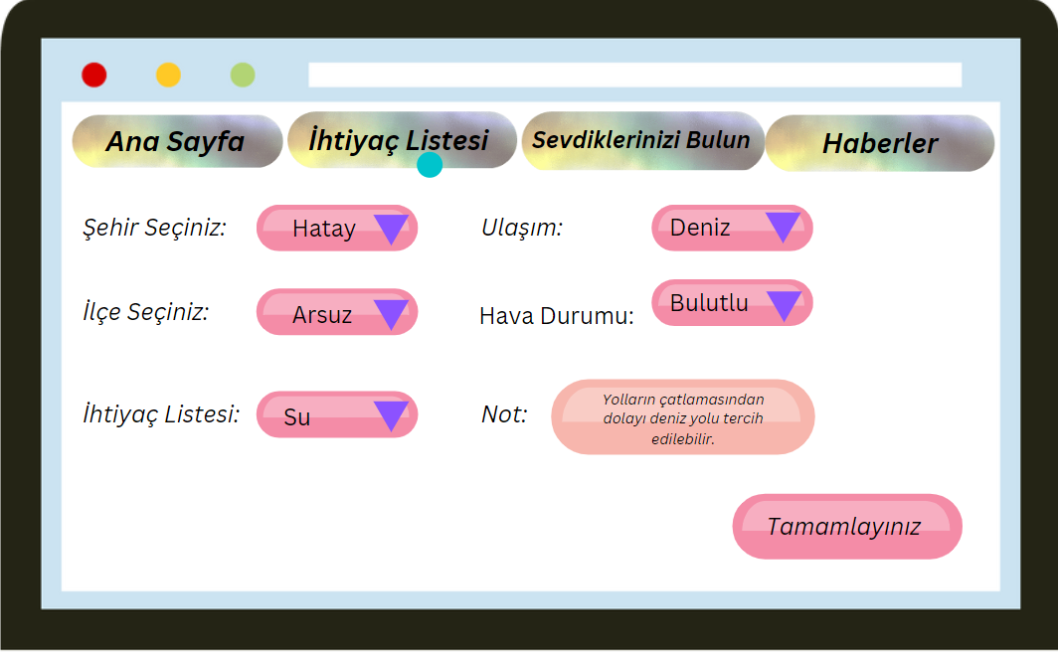
Şu an ‘İhtiyaç Listesi’ bölümündeyiz
‘İhtiyaç Listesi’:
► Elektrikli ısıtıcı
► Büyük-küçük tüp
► Odun sobası, odun, kömür sobası
► Cep ısıtıcısı, powerbank, jeneratör
► Kıyafet(Çocuk)
► Kıyafet(Yetişkin)
► Uyku tulumu, yastık
► Tek kullanımlık tabak, bardak, çatal, kaşık
►Yemek
►Hazır Yemek
►Temizlik Ürünleri vb
‘Ulaşım’:
► Kara
► Hava
► Deniz
Bu kısmı herkes doldurabilir. İstenilen şehir seçildikten sonra otomatik olarak ilçe seçenekleri gelecektir. İhtiyaç listesi kısmında birden fazla seçenek belirlenebilir. Ulaşım ve hava durumu kısmı ise tercih durumudur. Not kısmı ekstradan eklenmiştir ama özel durumlar buraya yazılabilir. Yolların çatlaklığı, denizin durumu vb.

Slide 13
Yapay zekâ, büyük veri madenciliği veri analizi ile deprem bölgesindeki kişilerin sitedeki form cevaplarına göre en verimli bir şekilde planlanmasını sağlar. Lojistik amaçlar için forumlardan, sosyal ağlardan internet üzerinden alınan bilgilerle istatistiki bilgiler depolanır.
Yapay zekâ, deprem bölgesindeki durumun hareketlerini dijital ortamda depolar geçmiş bilgilerini muhafaza eder. Depo yönetimi, veri akışı, veri depolanması gibi bilgi bankasını oluşturur.
Güncel trafik bilgileri, rotanın planlanması, rota üzerinde taşınacak ürünün taşıma modlarına göre rotasının çizilmesi, en kısa sürede daha fazla ürünün güvenli ulaşımı için yük taşımacılığında filo yönetimi, teslimatı için en uygun rotaları takip etme ve herhangi bir kaza durumunda, doğal afette yolun trafiğe kapatılarak trafik sıkışıklığının önlenmesi, seyahat planlarının gerçek zamanlı olarak düzeltilmesi sağlanır.
Bir önceki slaytta sistemin görünen kısmı anlatıldı. Şimdi ise sistemin nasıl işleneceği anlatılacak. Öncelikle, web sitesinden bilgiler toplandı.
Veri analizi ve AI ile lojistik planlaması yapıldı.
Uygun ML algoritması ile seçilen şehire tırların en uygun şekilde gitmesi için rotalama yapıldı.

Slide 14
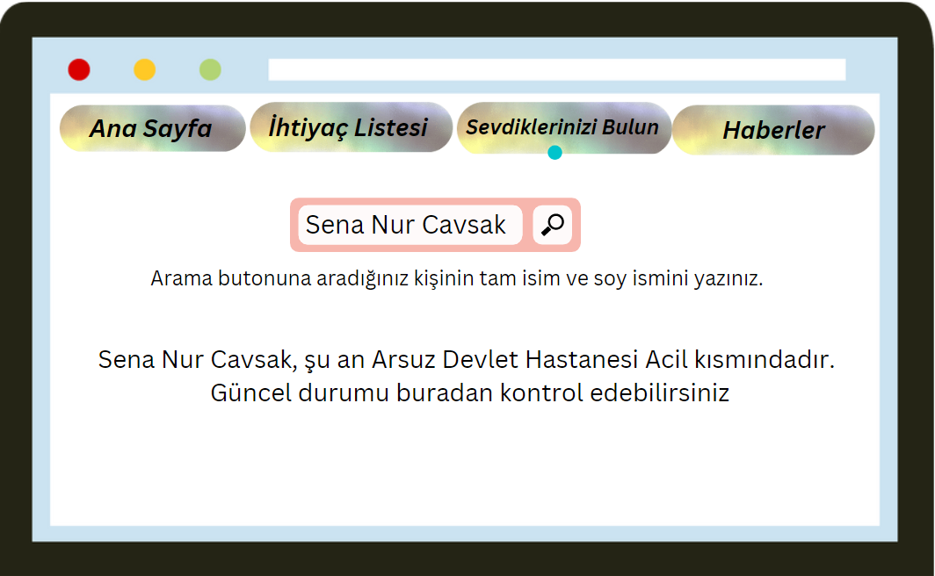
Şu an ‘Sevdiklerinizi Bulun’ bölümündeyiz
Bu kısım e –devlet ile bağlantılıdır. Aranılan kişinin isim ve soy isim ile nerede olduğu öğrenilir ve kişinin başka yere geçmesi ile sistem otomatik olarak güncellenecektir. Böylece başka şehirlere gidenlerin nerede olduğu bilinecektir.

Slide 15

Örneğin, e-ticarette alınan paketin nerede olduğu sorusu, yapay zekâ ile donatılmış chatbotların devreye alınmasıyla hızlı ve verimli bir şekilde çözülebilir.
Bu durumu kendi senaryomuza uyarlayabilir miyiz?
Biz ise paketin nerede olduğunu değil de sevdiğimiz insanların nerede olduğunu sisteme sorarak, yapay zekâ ile donatılmış chatbotlar sayesinde sorumuza hızlıca cevap bulabiliriz.
!!!
Bu tür projeler bulunmaktadır ama deprem bölgesinde bulunan biri tarafından doldurulmamaktadır. Web sitesi eklenerek, bu proje geliştirilebilir.

Slide 16
~SONUÇ~
Deprem sonrası alınacak önlemlerden en önemlisi ‘halkımızı güvenli yere götürmek, ihtiyaçlarını karşılamak ve onlara destek olmakdır.’

Slide 17
~ Okuduğunuz İçin Teşekkür Ederim~

